Slide 1
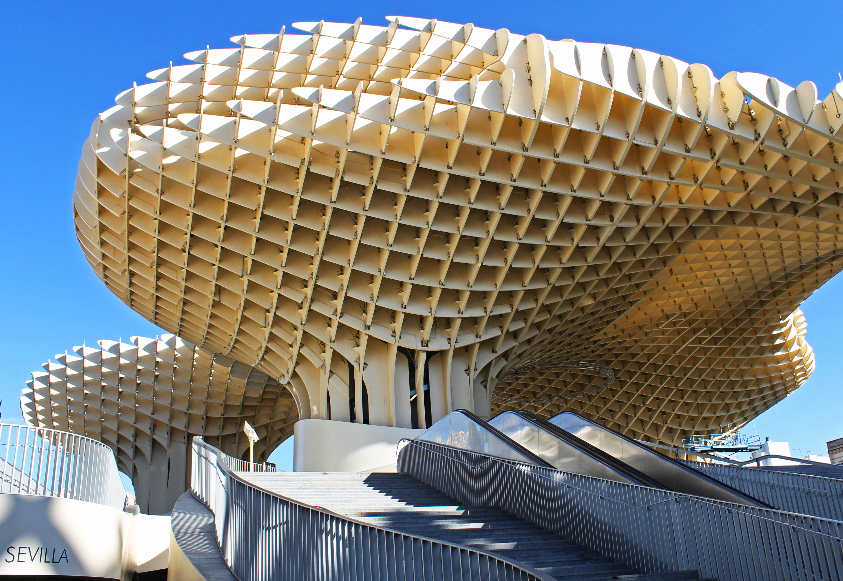
Dispozicijsko rješenje drvene konstrukcije
dr. sc. Mislav Stepinac, dipl. ing. grad.

Slide 2
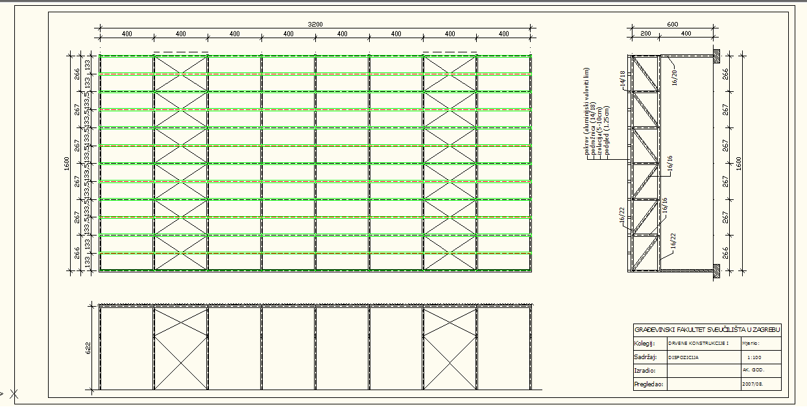
Dispozicijsko rješenje

Slide 3
DIMENZIJE ELEMENATA (okvirne)
Podrožnica
12/16 – 16/22 cm
Aluminijski stup
Ispuna
IPE
120*120*5
12/12 – 18/18 cm
IPE
10/15 cm
12/16 – 18/24 cm
Stakleni stup
Donji pojas
12/16 – 18/24 cm
Gornji pojas

Slide 4
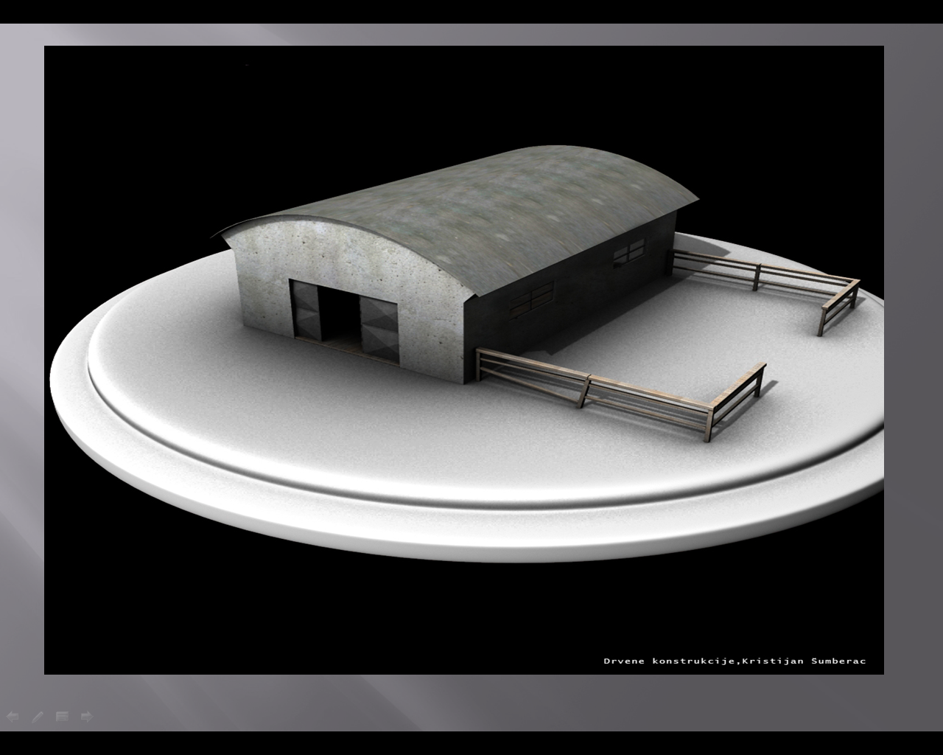

Slide 5
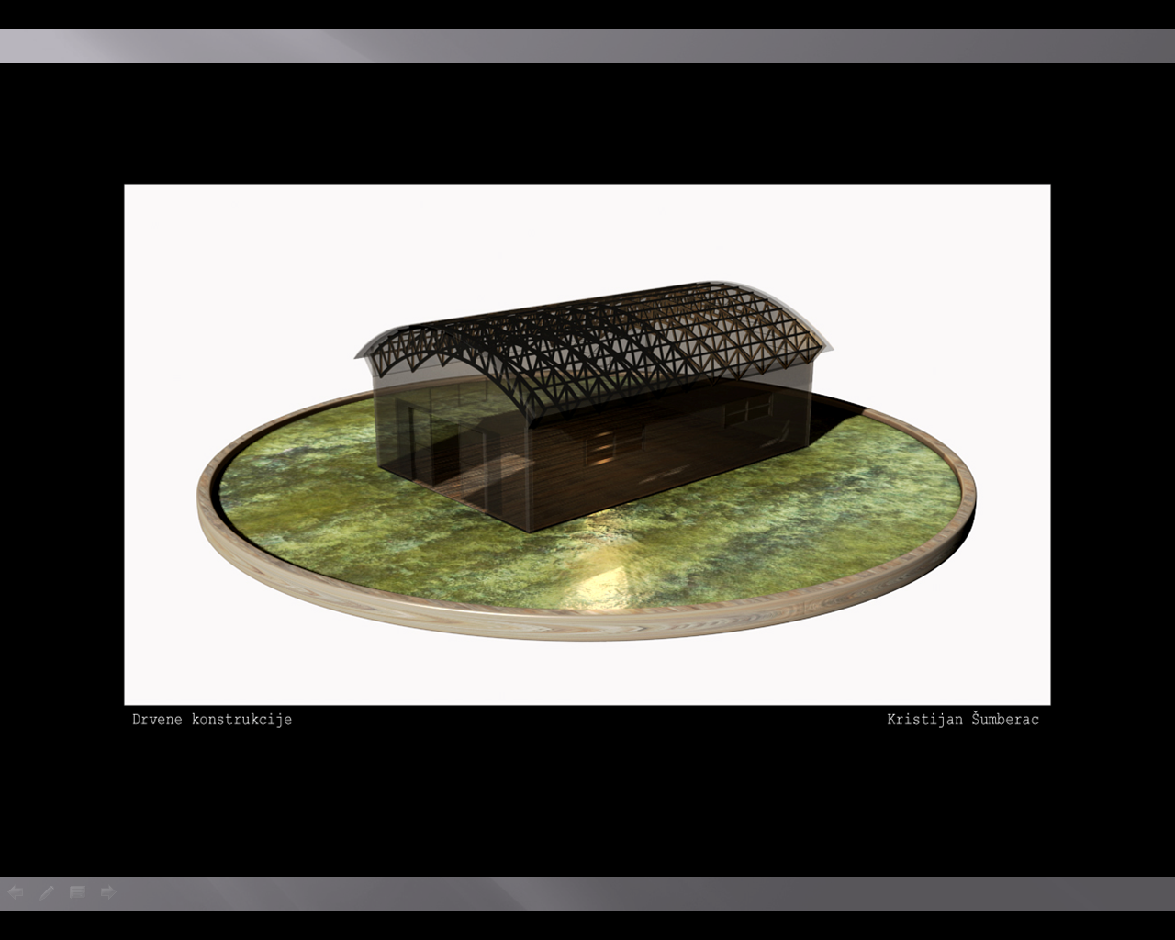

Slide 6
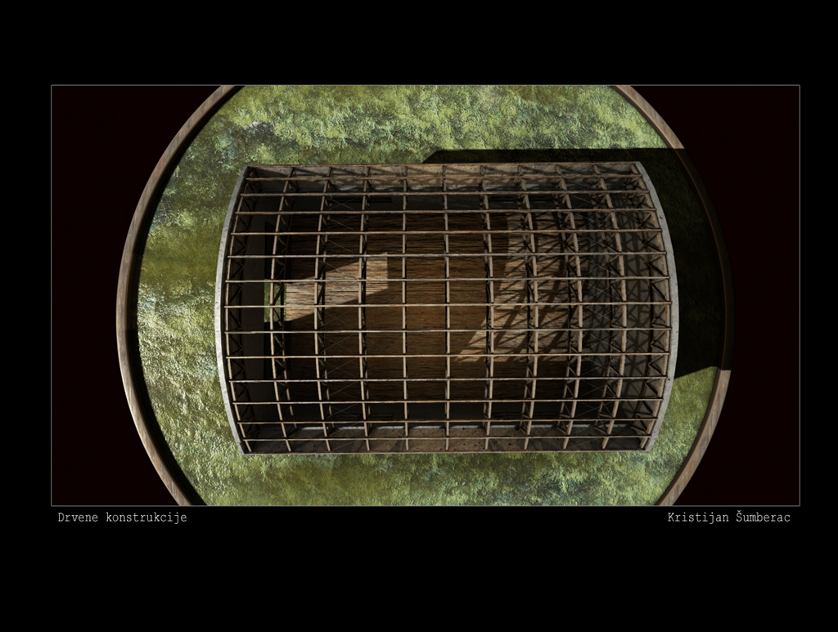

Slide 7
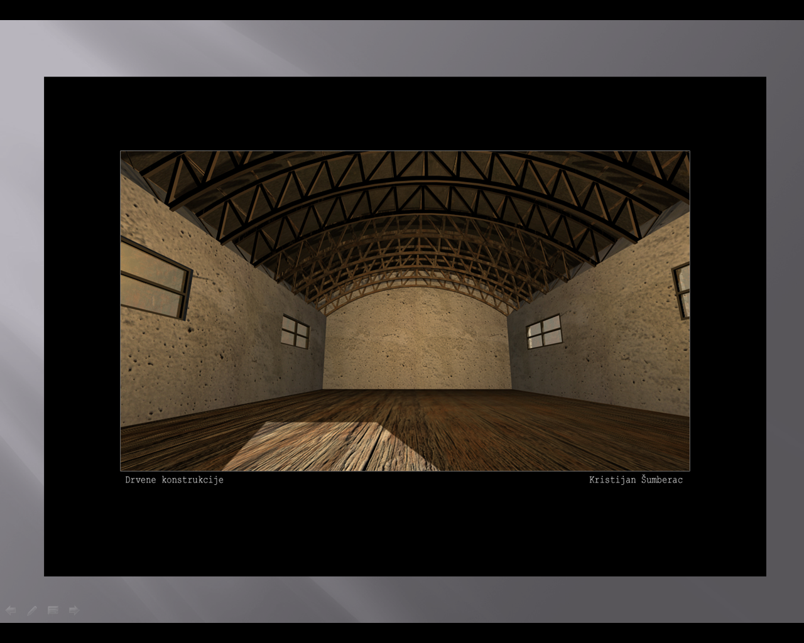

Slide 8
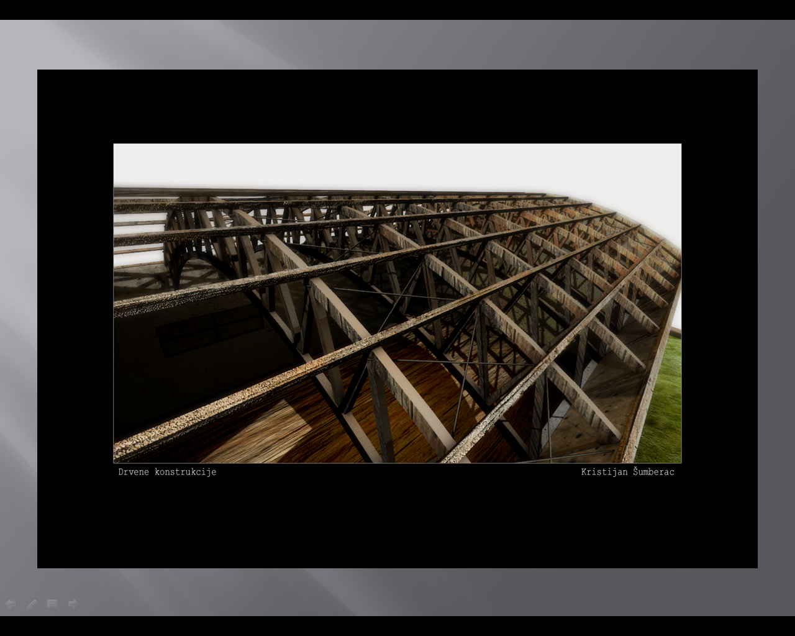

Slide 9
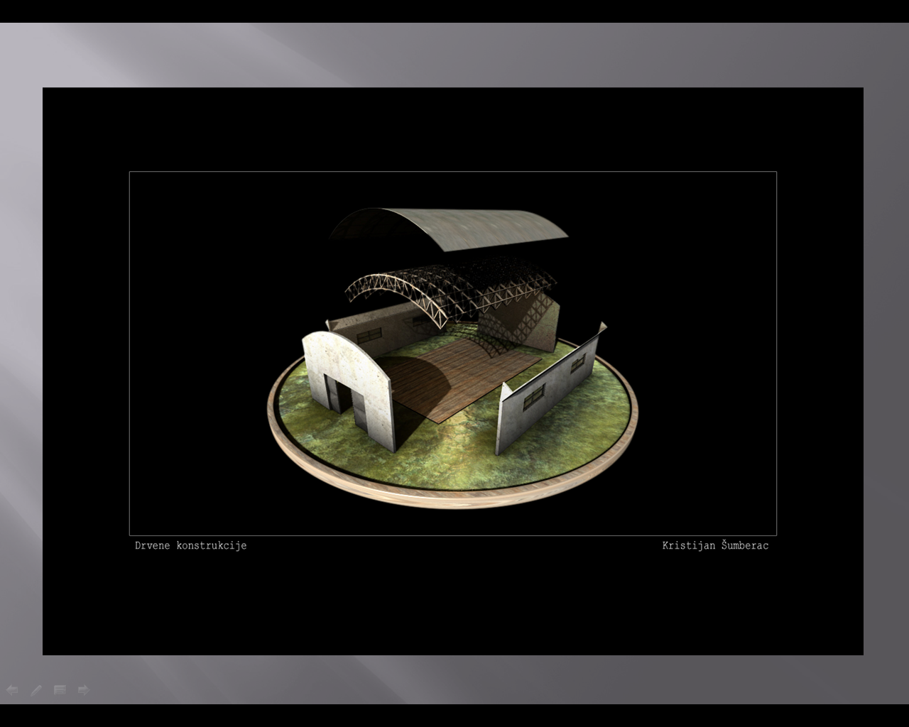

Slide 10
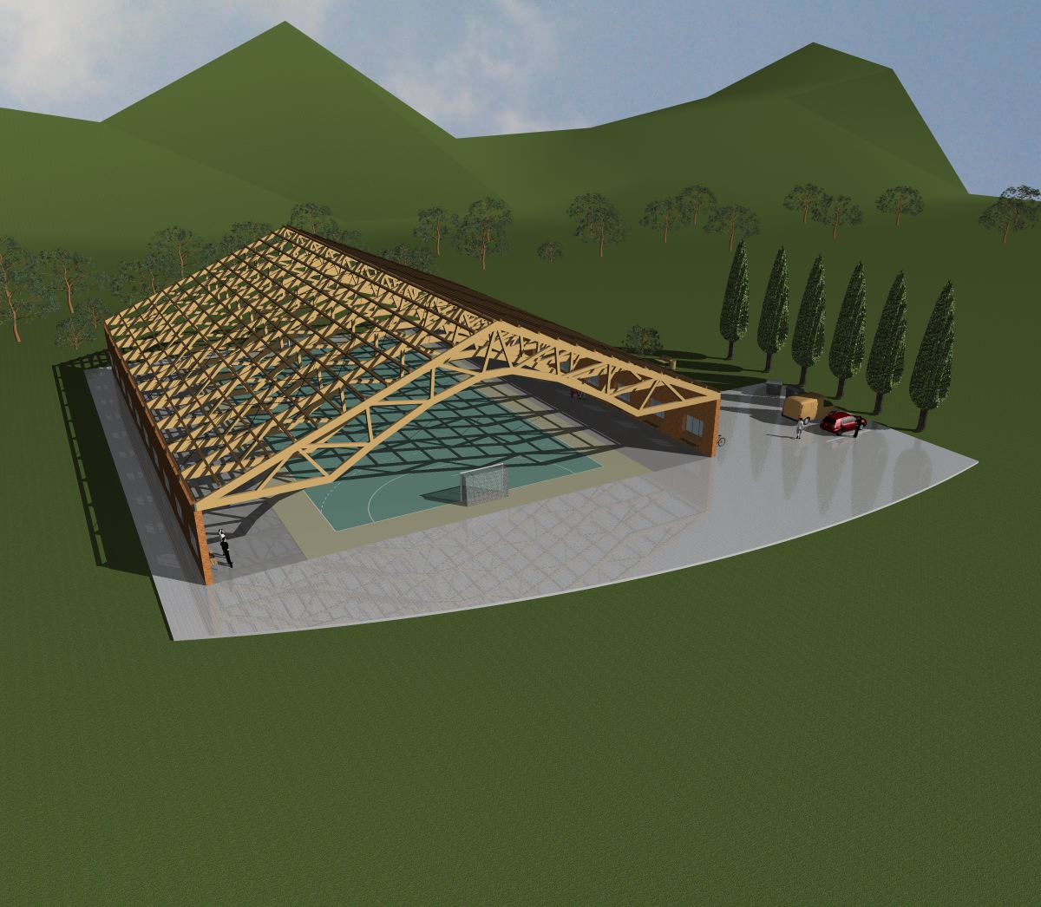
Vizualizacija

Slide 11
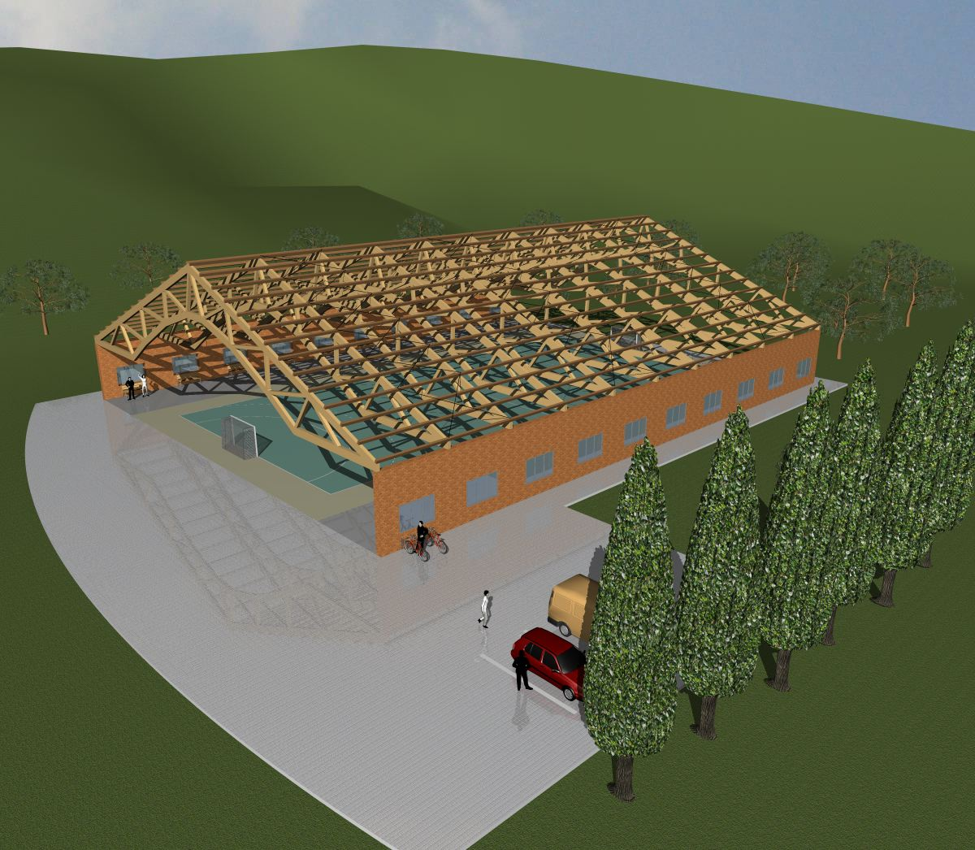

Slide 12
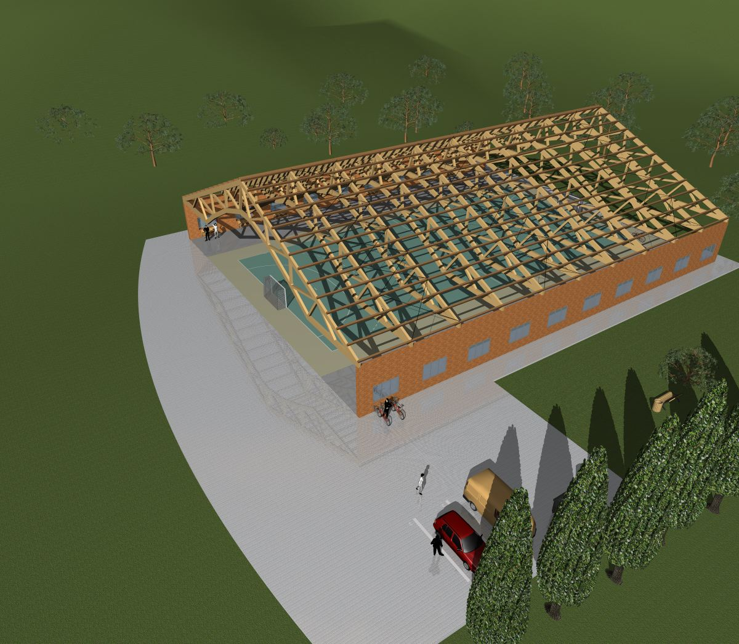

Slide 13
